Slide 1
ОГЭ-2025 Задачи 1–5 — реальная математика
Блок задач, который проверяет навыки применения математических знаний в реальной жизни. Придется прочитать длинный текст, понять его, правильно выделить значимые для решения данные (обычно их в 2–3 раза меньше, чем текста всего) и правильно их применить для ответов на задания. Весьма полезные навыки.
Учитель математики
МБОУ гимназия №14, г.Ейск
Матюха Эльвира Анатольевна

Slide 2
ОСАГО
I вариант
II вариант
АЗС
III вариант
IV вариант

Slide 3
1 вариант
Описание
№ 1
№ 2
№ 3
№ 4
№ 5

Slide 4
Каждый водитель в Российской Федерации должен быть застрахован по программе обязательного страхования гражданской ответственности (ОСАГО) Стоимость полиса получается умножением базового тарифа на несколько коэффициентов. Коэффициенты зависят от водительского стажа, мощности автомобиля, количества предыдущих страховых выплат и других факторов.
___
Коэффициент бонус-малус (КБМ) зависит от класса водителя. Это коэффициент, понижающий или повышающий стоимость полиса в зависимости от количества ДТП в предыдущий год. Сначала водителю присваивается класс 3. Срок действия полиса, как правило, один год. Каждый последующий год класс водителя рассчитывается в зависимости от числа
страховых выплат в течение истекшего года, в соответствии со следующей таблицей.
Описание

Slide 5
1 год – 3 класс
2 год – 1 класс
3 год – 2 класс
4 год – 3 класс
3
Ответ
Игорь страховал свою гражданскую ответственность три года. В течении первого года была сделана одна страховая выплата, после этого выплат не было. Какой класс будет присвоен Игорю на начало четвёртого года страхования?
I
1.
Фон
1
2
3
4
Notes:
Для визуализации решения необходимо последовательно нажимать на кнопки:
«Фон» – 1 раз
«1» - 3 раза
«2» - 4 раза
«3» - 3 раза
«4» - 2 раза

Slide 6
По результатам решения предыдущей задачи, класс на начало четвёртого года страхования – 3
По таблице определяем КБМ
Чему равен КБМ на начало четвёртого года страхования?
I
Подсказка
2.
Ответ
1
Notes:
Алгоритм работы на слайде:
Нажимаем кнопку «Подсказка» – 2 раза
Нажимаем кнопку «Ответ – 1-й раз – визуализация ответа в таблице. 2-й раз (анимарованная сорбонка) – визуализация ответа для записи

Slide 7
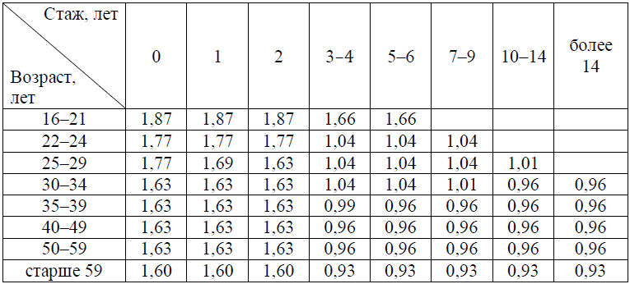
Коэффициент возраста и водительского стажа (КВС) также влияет на стоимость полиса (таблица)
Определить возраст Игоря на начало 4-го года страхования
Подсказка
Когда Игорь получил водительские права и впервые оформил полис, ему было 22 года.
Чему равен КВС на начало 4-го года страхования?
I
3.
Ответ
Решение
1,04
Notes:
Алгоритм работы на слайде:
1. «Подсказка»
2. «Решение»
3. «Ответ»

Slide 8
В начале третьего года страхования Игорь заплатил за полис 18585 руб. Во сколько рублей обойдётся Игорю полис на четвёртый год, если значения других коэффициентов (кроме КБМ и КВС) не изменятся?
Решение
Описание
ПОЛИС = КБМ · КВС · базовая цена страховки
КБМ
3 ГОД:
4 ГОД:
КВС
КБМ = 1,4
КБМ = 1
КВС = 1,77
КВС = 1,04
18585 = 1,4 · 1,77 · х
7500 · 1 · 1,04 = 7800
I
х = 7500
Ответ
7800
4.
Notes:
На слайде есть кнопка возврата к слайду «Описание», на котором необходимо нажать на кнопку «Подчёркивание» – для выделения необходимой информации и затем вернуться на этот слайд посредством соответствующей кнопки «Возврат к показанному слайду»
Кнопки «КБМ» и «КВС» – переход к слайдам с необходимой информацией.
«Решение» – последовательное нажатие 8 раз (с необходимыми переходами-читать выше)
«Ответ» – анимированная сорбонка

Slide 9
3 год
4 год
Notes:
Последовательно – «3 год», затем «4год»

Slide 10
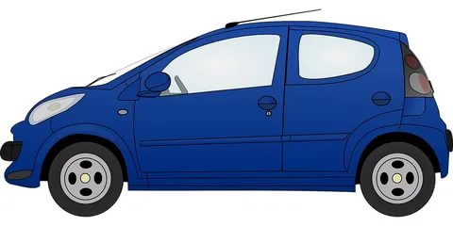
КВС
3 год
4 год
Notes:
Последовательно – «3 год», затем «4год»

Slide 11
Игорь въехал на участок дороги протяжённостью
2,6 км с камерами, отслеживающими среднюю
скорость движения. Ограничение скорости на
дороге – 100 км/ч. В начале и в конце участка установлены
камеры, фиксирующие номер автомобиля и время проезда.
По этим данным компьютер вычисляет среднюю скорость на участке. Игорь въехал на участок в 11:10:33, а покинул его в 11:11:51. Нарушил ли Игорь скоростной режим? Если да, на сколько км/ч средняя скорость была выше разрешённой?
1 ч = 3600 сек
S = v · t
v = S : t
I
20
Ответ
5.
Подсказки
Решение
Notes:
Подсказками можно пользоваться в процессе решения при необходимости
Для визуализации решения – нажимаем на кнопку «Решение» – все действия по щелчку по кнопке

Slide 12
2 вариант
Описание
№ 1
№ 2
№ 3
№ 4
№ 5
Notes:
Алгоритм работы со слайдами данного варианта аналогичен работе со слайдами Варианта 1.

Slide 13
Каждый водитель в Российской Федерации должен быть застрахован по программе обязательного страхования гражданской ответственности (ОСАГО) Стоимость полиса получается умножением базового тарифа на несколько коэффициентов. Коэффициенты зависят от водительского стажа, мощности автомобиля, количества предыдущих страховых выплат и других факторов.
___
Коэффициент бонус-малус (КБМ) зависит от класса водителя. Это коэффициент, понижающий или повышающий стоимость полиса в зависимости от количества ДТП в предыдущий год. Сначала водителю присваивается класс 3. Срок действия полиса, как правило, один год. Каждый последующий год класс водителя рассчитывается в зависимости от числа
страховых выплат в течение истекшего года, в соответствии со следующей таблицей.
Описание

Slide 14
1 год – 3 класс
3 год – 0 класс
1
2 год – М класс
4 год – 1 класс
Ответ
Павел страховал свою гражданскую ответственность три года. В течении первого года были сделаны две страховые выплаты, после этого выплат не было. Какой класс будет присвоен Павлу на начало четвёртого года страхования?
II
1.
Фон
1
2
3
4

Slide 15
По результатам решения предыдущей задачи, класс на начало четвёртого года страхования – 1
По таблице определяем КБМ
Чему равен КБМ на начало четвёртого года страхования?
II
Подсказка
2.
Ответ
1,55

Slide 16
Коэффициент возраста и водительского стажа (КВС) также влияет на стоимость полиса (таблица)
Определить возраст Павла на начало 4-го года страхования
Подсказка
Когда Павел получил водительские права и впервые оформил полис, ему было 24 года.
Чему равен КВС на начало 4-го года страхования?
II
3.
Ответ
Решение
1,04

Slide 17
В начале третьего года страхования Павел заплатил за полис 18745 руб. Во сколько рублей обойдётся Павлу полис на четвёртый год, если значения других коэффициентов (кроме КБМ и КВС) не изменятся?
Решение
Описание
ПОЛИС = КБМ · КВС · базовая цена страховки
КБМ
3 ГОД:
4 ГОД:
КВС
КБМ = 2,3
КБМ = 1,55
КВС = 1,63
КВС = 1,04
18745 = 2,3 · 1,63 · х
5000 · 1,55 · 1,04 = 8060
II
х = 5000
8060
Ответ
4.

Slide 18
3 год
4 год

Slide 19
КВС
3 год
4 год

Slide 20
Павел въехал на участок дороги протяжённостью
2,7 км с камерами, отслеживающими среднюю
скорость движения. Ограничение скорости на
дороге – 60 км/ч. В начале и в конце участка установлены
камеры, фиксирующие номер автомобиля и время проезда.
По этим данным компьютер вычисляет среднюю скорость на участке. Игорь въехал на участок в 11:03:16, а покинул его в 11:05:31. Нарушил ли Павел скоростной режим? Если да, на сколько км/ч средняя скорость была выше разрешённой?
1 ч = 3600 сек
S = v · t
v = S : t
II
Ответ
12
5.
Подсказки
Решение

Slide 21
3 вариант
Условие
№ 1
№ 2
№ 3
№ 4
№ 5

Slide 22
На схеме изображена автозаправочная станция (АЗС) расположенная на трассе между городами Ростов-на-Дону и Краснодар.
Важная информация?
ДА
НЕТ
Notes:
На схеме изображена автозаправочная станция (АЗС) расположенная на трассе между городами Ростов-на-Дону и Краснодар.
-------------------------------------------------------
На рекламном щите, обозначенном цифрой 1, изображён логотип топливной компании, отражены на сегодняшний день цена бензина марок Аи-80, Аи-92, Аи-95 и дизельное топливо, а так же на доступные услуги. Под навесом, обозначенным цифрой 7 находятся топливораздаточные колонки (ТРК), обозначенные цифрой 3. К навесу примыкает магазин, в котором можно приобрести продукты и авто-товары. Стоянка для автомобилей находится рядом с трассой. Площадка для слива топлива, обозначенная цифрой 6, расположена за стоянкой. Ещё на АЗС есть гостиница и столовая, которая расположена между гостиницей и площадкой для слива топлива.

Slide 23
На рекламном щите, обозначенном цифрой 1, изображён логотип топливной компании, отражены на сегодняшний день цена бензина марок Аи-80, Аи-92, Аи-95 и дизельное топливо, а так же на доступные
услуги.
Важная информация?
ДА
НЕТ
1 – рекламный шит
Notes:
На рекламном щите, обозначенном цифрой 1, изображён логотип топливной компании, отражены на сегодняшний день цена бензина марок Аи-80, Аи-92, Аи-95 и дизельное топливо, а так же на доступные услуги

Slide 24
Под навесом, обозначенным цифрой 7 находятся топливораздаточные колонки (ТРК), обозначенные цифрой 3.
Важная информация?
ДА
НЕТ
1 – рекламный шит
7 – навес
3 – ТРК
Notes:
Под навесом, обозначенным цифрой 7 находятся топливораздаточные колонки (ТРК), обозначенные цифрой 3.

Slide 25
К навесу примыкает магазин, в котором можно приобрести продукты и авто-товары. Стоянка для автомобилей находится рядом с трассой.
Важная информация?
ДА
НЕТ
1 – рекламный шит
7 – навес
3 – ТРК
2 – магазин
4 – стоянка
Notes:
К навесу примыкает магазин, в котором можно приобрести продукты и авто-товары. Стоянка для автомобилей находится рядом с трассой.

Slide 26
Площадка для слива топлива, обозначенная цифрой 6, расположена за стоянкой. Ещё на АЗС есть гостиница и столовая, которая расположена между гостиницей и площадкой для слива топлива.
Важная информация?
ДА
НЕТ
1 – рекламный шит
7 – навес
3 – ТРК
2 – магазин
4 – стоянка
6 – площадка для
слива топлива
5 – столовая
8 – гостиница
Notes:
Площадка для слива топлива, обозначенная цифрой 6, расположена за стоянкой. Ещё на АЗС есть гостиница и столовая, которая расположена между гостиницей и площадкой для слива топлива.

Slide 27
III
Объекты | Столовая | Гостиница | Стоянка для автомобилей | Магазин
Цифры
Сопоставьте объекты, указанные в таблице с цифрами, которыми эти объекты обозначены.
1.
5
8
4
2
Подсказка
1 – рекламный шит
7 – навес
3 – ТРК
2 – магазин
4 – стоянка
6 – площадка для
слива топлива
5 – столовая
8 – гостиница
5842
Ответ
Notes:
После демонстрации условия щелчком мышки (или колёсиком) нажимаем на пустое поле слайда для визуализации таблицы.
Для появления цифр в таблице необходимо нажать на название объекта (верхняя строка таблицы)

Slide 28
III
В таблице представлены рекомендации местного транспортного управления владельцам АЗС относительно минимальной площади в зависимости от числа резервуаров. При этом количество топливораздаточных колонок должно равняться числу резервуаров, а среднее время заправки транспортного средства и объём средней разовой заправки приведены в таблице, согласно статистическим данным.
2.
Сколько в среднем минут требуется для заправки автомобиля на этой АЗС в соответствии с рекомендациями?
Число резервуаров | Среднее время заправки трансп-ого средства, мин | Число ТРК, шт. | Средняя разовая заправка, л | Площадь АЗС, га
12 | 2,5 | 12 | 50 | 0,4
8 | 2,5 | 8 | 50 | 0,35
6 | 2,5 | 6 | 50 | 0,3
4 | 1,75 | 4 | 50 | 0,2
2,5
Ответ
Решение
Схема
Notes:
Визуализация вопроса – щелчком мышки по пустому полю слайда.
По кнопке «Схема» – визуализация схемы АЗС. Рекомендовано для подсчёта количества ТРК

Slide 29
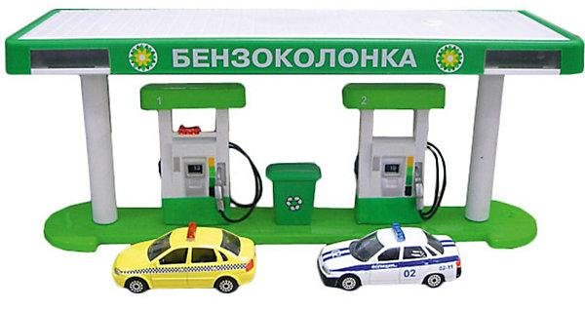
АЗС
Подсказка
1 – рекламный шит
6
7 – навес
3 – ТРК
2 – магазин
4 – стоянка
6 – площадка для
слива топлива
5 – столовая
8 – гостиница

Slide 30
III
Какова пропускная способность этой АЗС, т.е. максимальное число транспортных средств, которое можно обслужить за один час при среднем времени заправки?
3.
Число резервуаров | Среднее время заправки трансп-ого средства, мин | Число ТРК, шт. | Средняя разовая заправка, л | Площадь АЗС, га
12 | 2,5 | 12 | 50 | 0,4
8 | 2,5 | 8 | 50 | 0,35
6 | 2,5 | 6 | 50 | 0,3
4 | 1,75 | 4 | 50 | 0,2
144
Ответ
Решение
Схема
Notes:
«Решение» – визуализация в таблице
По кнопке «Схема» – визуализация схемы АЗС. Рекомендовано для подсчёта количества ТРК
«Ответ» – визуализация ответа для записи.

Slide 31
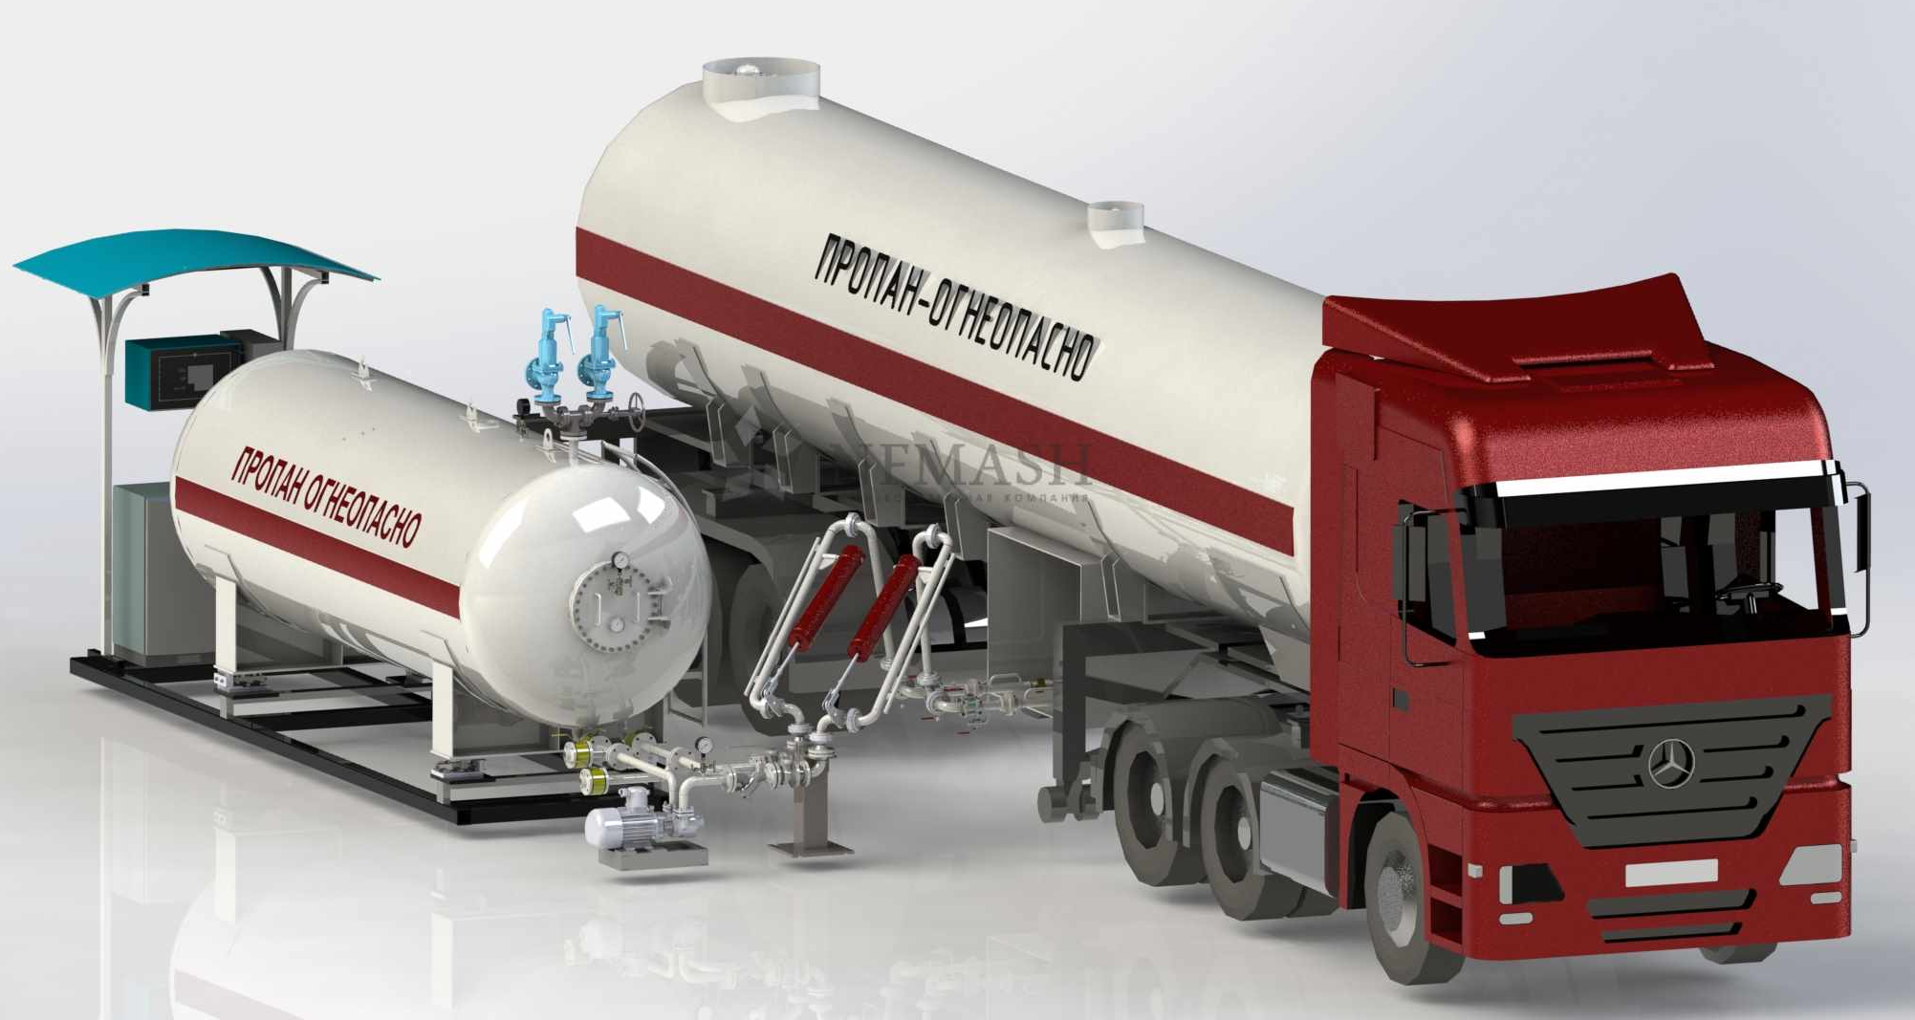
III
Сколько бензовозов понадобится, чтобы заполнить один резервуар вместимостью 24 кубометра бензином марки Аи-92, если он уже заполнен на шестую часть, 1 кубометр бензина имеет массу760 кг? Один бензовоз перевозит 5т такого топлива
4.
Подсказки (3)
1. Определить количество кубометров бензина необходимых залить в резервуар.
2. Определить массу необходимых к заливу кубометров бензина
3. Определить количество бензовозов необходимых для полного заполнения резервуара
4
Ответ
Notes:
При нажатии на кнопку «Подсказки» появляются прямоугольные выноски. Для визуализации решения необходимо нажимать на каждую выноскУ после её появления
«Ответ» – анимированная сорбонка

Slide 32
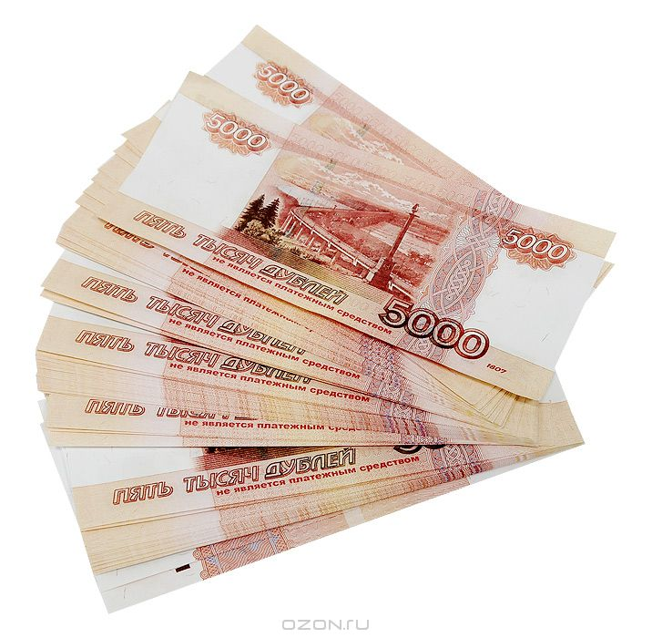
III
Хозяин АЗС вложил в её строительство 4,5 млн рублей. Ежемесячный доход составляет 1 млн 700 тысяч рублей. Ежемесячные расходы на обеспечение работы станции включают в себя (в рублях):
Через сколько полных месяцев расходы на строительство АЗС окупятся?
5.
З/п персонала | Аренда тер-и | Коммун-е услуги | Реклама и др. траты | Покупка и доставка топлива
250000 | 75000 | 40000 | 150000 | 900000
1) Ежемесячный расход (млн. руб)
0,25 + 0,075 + 0,04 + 0,15 + 0,9 = 1,415
1,7 – 1,415 = 0,285
2) Ежемесячный чистый доход (млн. руб)
3) Срок, за который окупятся расходы (мес)
4,5 : 0,285 = 15,789…
16
Ответ
Решение
Notes:
При нажатии на кнопку «Решение» – 3 раза – появляются прямоугольники (выполнена настройка анимированной сорбонки) При нажатии на прямоугольник можно увидеть решение данного действия.
«Ответ» - ответ

Slide 33
4 вариант
Условие
№ 1
№ 2
№ 3
№ 4
№ 5
Notes:
Алгоритм работы со слайдами данного варианта аналогичен работе со слайдами Варианта 3.

Slide 34
На схеме изображена автозаправочная станция (АЗС) расположенная на трассе между городами Таганрог и
Ростов-на-Дону.
Важная информация?
ДА
НЕТ
Notes:
На схеме изображена автозаправочная станция (АЗС) расположенная на трассе между городами Таганрог и Ростов-на-Дону.
-------------------------------------------------------
На рекламном щите, обозначенном цифрой 1, изображён логотип топливной компании, отражены на сегодняшний день цена бензина марок Аи-80, Аи-92, Аи-95 и дизельное топливо, а так же на доступные услуги. За щитом под навесом находятся топливораздаточные колонки (ТРК), обозначенные цифрой 3, а за ними магазин, в котором можно приобрести продукты и авто товары. Если стоять спиной к трассе, то слева от навеса расположена площадка для слива топлива (5) и в непосредственной близости от неё – резервуары с топливом. Если стоять спиной к трассе, то справа от навеса расположилась автомойка, она расположена ближе к трассе, и автомастерская.

Slide 35
На рекламном щите, обозначенном цифрой 1, изображён логотип топливной компании, отражены на сегодняшний день цена бензина и дизельного топлива.
Важная информация?
ДА
НЕТ
1 – рекламный шит
Notes:
На рекламном щите, обозначенном цифрой 1, изображён логотип топливной компании, отражены на сегодняшний день цена бензина марок Аи-80, Аи-92, Аи-95 и дизельное топливо, а так же на доступные услуги

Slide 36
За щитом под навесом находятся топливораздаточные колонки (ТРК), обозначенные цифрой 3, а за ними магазин, в котором можно приобрести продукты и
авто товары.
Важная информация?
ДА
НЕТ
1 – рекламный шит
3 – ТРК
2 – магазин
Notes:
За щитом под навесом находятся топливораздаточные колонки (ТРК), обозначенные цифрой 3. а за ними магазин, в котором можно приобрести продукты и авто товары.

Slide 37
Если стоять спиной к трассе, то слева от навеса расположена площадка для слива топлива (5) и в непосредственной близости
от неё – резервуары с топливом
Важная информация?
ДА
НЕТ
1 – рекламный шит
3 – ТРК
2 – магазин
5 – площадка для
слива топлива
4 – резервуары
Notes:
Если стоять спиной к трассе, то слева от навеса расположена площадка для слива топлива (5) и в непосредственной близости
от неё – резервуары с топливом

Slide 38
Если стоять спиной к трассе, то справа от навеса расположилась автомойка, она расположена ближе к трассе, и автомастерская.
Важная информация?
ДА
НЕТ
1 – рекламный шит
3 – ТРК
2 – магазин
5 – площадка для
слива топлива
4 – резервуары
5 – автомойка
7 – автомастерская
Notes:
Если стоять спиной к трассе, то справа от навеса расположилась автомойка, она расположена ближе к трассе, и автомастерская.

Slide 39
IV
Объекты | Резервуары для топлива | Автомойка | Автомастерская | Магазин
Цифры
Сопоставьте объекты, указанные в таблице с цифрами, которыми эти объекты обозначены.
1.
4
6
7
2
Подсказка
1 – рекламный шит
3 – ТРК
2 – магазин
5 – площадка для
слива топлива
4 – резервуары
5 – автомойка
7 – автомастерская
Ответ
4672
Notes:
После демонстрации условия щелчком мышки (или колёсиком) нажимаем на пустое поле слайда для визуализации таблицы.
Для появления цифр в таблице необходимо нажать на название объекта (верхняя строка таблицы)

Slide 40
IV
В таблице представлены рекомендации местного транспортного управления владельцам АЗС относительно минимальной площади в зависимости от числа резервуаров. При этом количество топливораздаточных колонок должно равняться числу резервуаров, а среднее время заправки транспортного средства и объём средней разовой заправки приведены в таблице, согласно статистическим данным.
2.
Какую минимальную площадь должна иметь в соответствии с нормативами АЗС?
Ответ дайте в квадратных метрах.
Число резервуаров | Среднее время заправки трансп-ого средства, мин | Число ТРК, шт. | Средняя разовая заправка, л | Площадь АЗС, га
12 | 2,5 | 12 | 50 | 0,4
8 | 2,5 | 8 | 50 | 0,35
6 | 2,5 | 6 | 50 | 0,3
4 | 1,75 | 4 | 50 | 0,2
3500
Ответ
Решение
Схема
Notes:
Визуализация вопроса – щелчком мышки по пустому полю слайда.

Slide 41
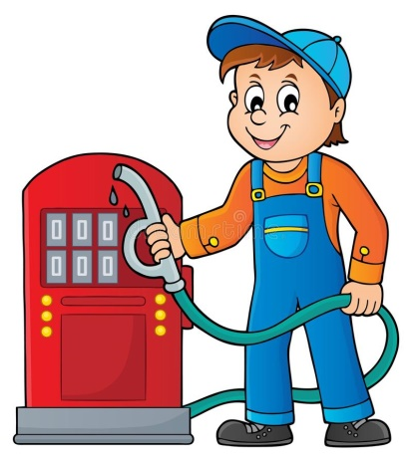
АЗС
Подсказка
1 – рекламный шит
3 – ТРК
2 – магазин
8
5 – площадка для
слива топлива
4 – резервуары
5 – автомойка
7 – автомастерская

Slide 42
IV
Какова пропускная способность этой АЗС, т.е. максимальное число транспортных средств, которое можно обслужить за один час при среднем времени заправки каждого средства?
3.
Число резервуаров | Среднее время заправки трансп-ого средства, мин | Число ТРК, шт. | Средняя разовая заправка, л | Площадь АЗС, га
12 | 2,5 | 12 | 50 | 0,4
8 | 2,5 | 8 | 50 | 0,35
6 | 2,5 | 6 | 50 | 0,3
4 | 1,75 | 4 | 50 | 0,2
192
Ответ
Решение
Схема

Slide 43
IV
Сколько бензовозов понадобится, чтобы заполнить один
резервуар вместимостью 25,5 кубометра дизельным топливом,
если он уже заполнен на пятую часть, 1 кубометр диз.топлива имеет массу 860кг? Один бензовоз перевозит 10т такого топлива
4.
Подсказки (3)
1. Определить количество кубометров диз топлива необходимых залить в резервуар.
2. Определить массу необходимых к заливу кубометров диз.топлива
3. Определить количество бензовозов необходимых для полного заполнения резервуара
Ответ
2

Slide 44
IV
Хозяин АЗС вложил в её строительство 3,5 млн рублей. Ежемесячный доход составляет 1 млн 400 тысяч рублей. Ежемесячные расходы на обеспечение работы станции включают в себя (в рублях):
Через сколько полных месяцев расходы на строительство АЗС окупятся?
5.
З/п персонала | Аренда тер-и | Коммун-е услуги | Реклама и др. траты | Покупка и доставка топлива
170000 | 50000 | 30000 | 200000 | 800000
0,17 + 0,05 + 0,03 + 0,2 + 0,8 = 1,25
1) Ежемесячный расход (млн. руб)
1,4 – 1,25 = 0,15
2) Ежемесячный чистый доход (млн. руб)
3,5 : 0,15 = 23,333…
3) Срок, за который окупятся расходы (мес)
24
Ответ
Решение

